Slide 1
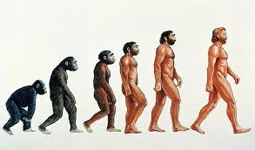
Антропогенез
Выполнила: Шамшиева Мээрим 108 стом

Slide 2
Основные черты человека унаследованные им от животных
Тип хордовые

Slide 3
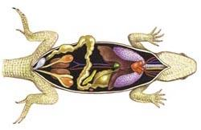
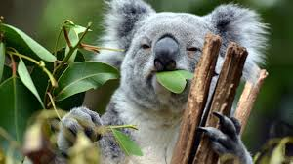
Подтип позвоночные
Класс млекопитающие

Slide 4
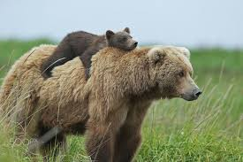
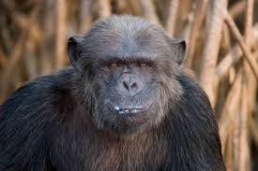
Отряд Приматы
Подкласс Плацентарные

Slide 5
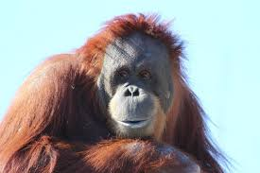
Семейство гоминиды

Slide 6
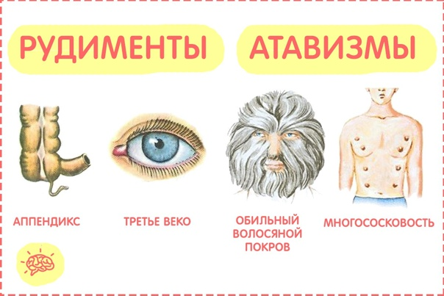
Рудимента и атавизмы как доказательства происхождения человека от животных

Slide 7
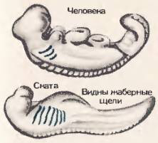
Эмбриологические доказательства происхождения человека от животных

Slide 8
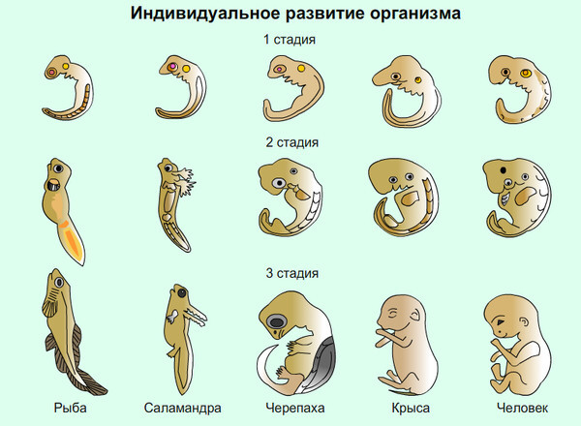

Slide 9
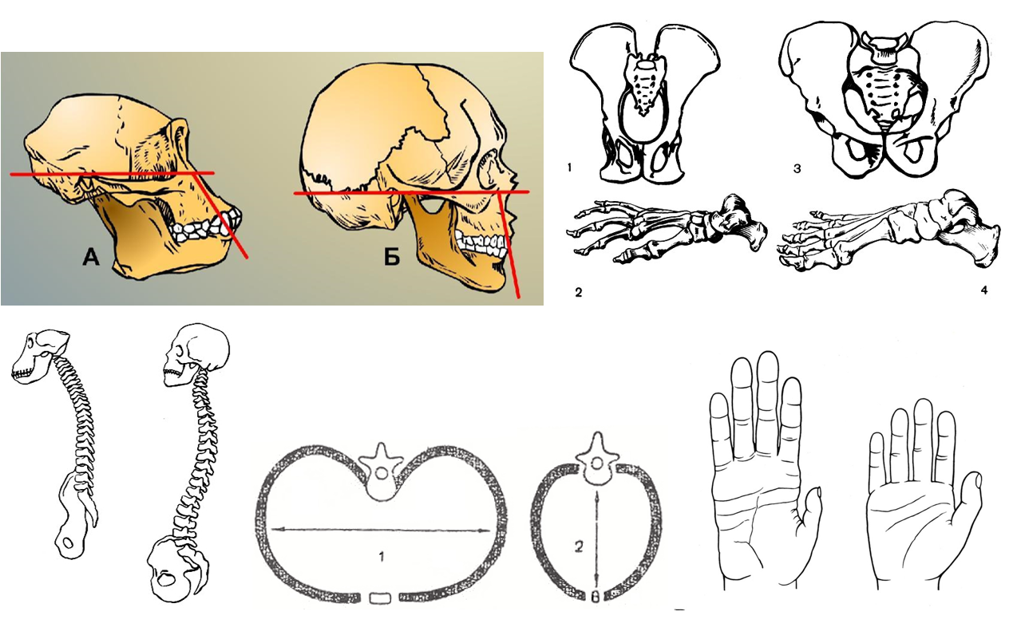
Различия человека и человекообразной обезьяны

Slide 10
